Slide 1

TRƯỜNG ĐẠI HỌC XÂY DỰNG HÀ NỘI (HUCE) — KHOA CÔNG NGHỆ THÔNG TIN
HỘI ĐỒNG ĐÁNH GIÁ BÁO CÁO THỰC TẬP TỐT NGHIỆP — BIỂU MẪU TTTN-06
NỀN TẢNG PHI MÁY CHỦ BÓC TÁCH VÀ DỊCH THUẬT
TÀI LIỆU KỸ THUẬT HYBRID TRÊN ĐÁM MÂY AWS
Serverless Hybrid Document OCR, Parsing & Technical Translation Platform on AWS
SINH VIÊN THỰC HIỆN
LÂM QUANG HUY
Mã số sinh viên: 0212267
Lớp: 67CS (Khoa học Máy tính)
Khoa: Công nghệ Thông tin
Trường: ĐH Xây dựng Hà Nội
HƯỚNG DẪN KHOA HỌC
ThS. LÊ VĂN MINH
Giảng viên Khoa CNTT — HUCE
Cán bộ ĐVHD: Nguyễn Gia Hưng
hunggia@amazon.com.vn (AWS)
ĐƠN VỊ THỰC TẬP
AWS VIỆT NAM
Chương trình: FCAJ Bootcamp 2026
First Cloud AI Journey (12 tuần)
Thời gian: 03/08 — 25/10/2026
Tiêu chuẩn: AWS Well-Architected
Notes:
Kính thưa Thầy/Cô trong Hội đồng chấm thi, em xin phép được trình bày Báo cáo thực tập tốt nghiệp với đề tài: Xây dựng nền tảng phi máy chủ bóc tách và dịch thuật tài liệu kỹ thuật Hybrid trên đám mây AWS. Đề tài được hoàn thành trong kỳ thực tập tại Công ty TNHH Amazon Web Services Việt Nam dưới sự hướng dẫn của ThS. Lê Văn Minh và cán bộ hướng dẫn tại AWS là anh Nguyễn Gia Hưng.

Slide 2
PHẦN 1: GIỚI THIỆU ĐƠN VỊ THỰC TẬP
Công ty TNHH Amazon Web Services Việt Nam & FCAJ Bootcamp
02 / 20
TỔNG QUAN ĐƠN VỊ THỰC TẬP
• Vị thế Tiên phong Toàn cầu: AWS là nền tảng điện toán đám mây số 1 thế giới với hơn 200 dịch vụ hoàn chỉnh trên các cụm Data Center toàn cầu.
• Sứ mệnh tại Việt Nam: Đồng hành thúc đẩy Chuyển đổi số Quốc gia, đào tạo nguồn nhân lực Cloud chất lượng cao.
• AWS FCAJ Bootcamp 2026: First Cloud AI Journey huấn luyện chuyên sâu về Cloud Architecture, Serverless, DevOps và Generative AI.
MỤC TIÊU 12 TUẦN THỰC TẬP (03/08 — 25/10/2026)
• Làm chủ Kiến trúc AWS Enterprise: Nắm vững Well-Architected Framework: Multi-AZ High Availability, Zero-Trust và Serverless.
• Phát triển Đề tài Capstone Thực tế: Xây dựng nền tảng Hybrid OCR & Translation giải quyết triệt để rào cản bóc tách bảng biểu kỹ thuật.
• Kỷ luật Tài chính FinOps: Thiết lập giám sát thời gian thực, vận hành toàn bộ hệ thống với chi phí 0.00 USD trong suốt 12 tuần.
VĂN HÓA DOANH NGHIỆP AMAZON
• 16 Leadership Principles: Customer Obsession, Ownership, Invent & Simplify
• Tác phong kỹ sư chuyên nghiệp, tư duy giải quyết vấn đề từ gốc rễ (Root Cause)
KẾT QUẢ ĐO LƯỜNG HOÀN THÀNH
• Hoàn thành 100% khối lượng đề cương theo quy định Khoa CNTT HUCE
• Báo cáo thực tập 42 trang Biểu mẫu TTTN-06 + Website Workshop GitHub Pages
Notes:
Tại AWS Việt Nam, chương trình First Cloud AI Journey kéo dài 12 tuần đặt mục tiêu giúp sinh viên cọ xát với văn hóa chuẩn mực toàn cầu của Amazon, đồng thời trực tiếp triển khai dự án Capstone với tiêu chuẩn kỹ thuật doanh nghiệp.

Slide 3
PHẦN 2: BỐI CẢNH & BÀI TOÁN KỸ THUẬT
3 Thách thức Trọng tâm trong Xử lý Tài liệu Kỹ thuật Lớn
03 / 20
THÁCH THỨC 1: CẤU TRÚC PHỨC TẠP & VỠ BẢNG BIỂU
• Tài liệu kỹ thuật, tiêu chuẩn xây dựng, hồ sơ dự án chứa dày đặc bảng biểu số liệu, văn bản 2 cột, công thức toán và sơ đồ bản vẽ.
• Các công cụ OCR văn phòng thông thường làm vỡ hoàn toàn định dạng bảng và mất quan hệ dòng/cột logic.
>> Hệ quả thực tế: Người dùng mất 40% thời gian chỉnh sửa lại định dạng thủ công.
THÁCH THỨC 2: CHI PHÍ & ĐỘ TRỄ KHI GỌI VISION LLM
• Việc đưa toàn bộ các trang tài liệu qua các Vision Multimodal LLM thương mại gây tốn kém chi phí cực lớn (hàng chục USD/tài liệu) và độ trễ cao (> 10s/trang).
• Trong khi thực tế hơn 85% tài liệu kỹ thuật lưu hành là PDF số có sẵn văn bản vector sắc nét.
>> Hệ quả thực tế: Lãng phí tài nguyên tính toán và chi phí API không cần thiết.
THÁCH THỨC 3: GIỚI HẠN 10 MB PAYLOAD CỦA API GATEWAY
• Amazon API Gateway có hạn mức cố định Payload tối đa 10 MB, gây lỗi 413 Payload Too Large khi người dùng tải lên hồ sơ dự án lớn (15 MB đến 100 MB).
• Máy chủ Web bị nghẽn băng thông do phải trung chuyển luồng tệp nhị phân dung lượng lớn.
>> Hệ quả thực tế: Hệ thống bị treo khi nhiều người dùng tải tệp cùng lúc.
Notes:
Khi tiếp cận bài toán xử lý tài liệu kỹ thuật, chúng ta gặp 3 rào cản lớn: vỡ cấu trúc bảng biểu, chi phí gọi mô hình AI quá cao và nghẽn băng thông do giới hạn 10MB của API Gateway. Dự án giải quyết triệt để cả 3 bài toán này.

Slide 4
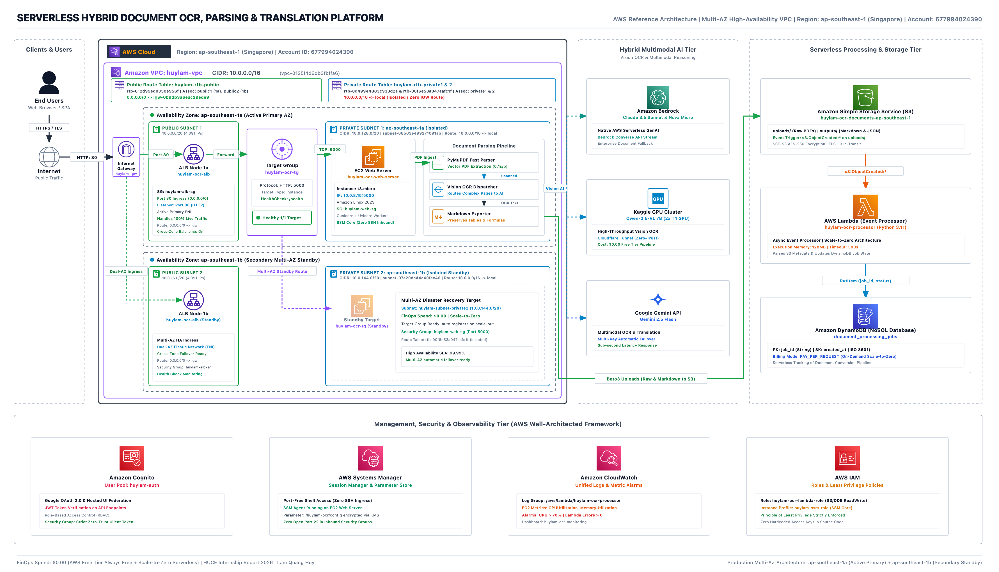
PHẦN 3: KIẾN TRÚC HỆ THỐNG
Mô hình 5 Phân tầng Nền tảng Serverless Hybrid Platform
04 / 20
5 PHÂN TẦNG KIẾN TRÚC DOANH NGHIỆP
• 1. Presentation Layer: Web Studio SPA, trình soạn thảo đối chiếu song ngữ Side-by-Side thời gian thực.
• 2. Ingress & Routing: VPC Three-Tier Multi-AZ, Application Load Balancer và Security Group Chaining.
• 3. Compute & Event: Máy chủ EC2 AL2023 Gunicorn kết hợp AWS Lambda s3-trigger phản hồi trong 214 ms.
• 4. Hybrid AI Engine: Fast-Path Native (0.28s/trang) cho PDF số và Multimodal Vision OCR cho ảnh scan.
• 5. Polyglot Persistence: DynamoDB (Jobs), Amazon S3 (Files) và SQLite (Auth & API Key Tour).
CHỈ SỐ THIẾT KẾ ĐÁM MÂY
• Độ sẵn sàng cao: Multi-AZ High Availability
• Tối ưu chi phí: Scale-to-Zero phi máy chủ
• Khắc phục 100% trần 10MB của API Gateway
Notes:
Hệ thống được thiết kế theo 5 phân tầng chuẩn mực Enterprise. Người dùng truy cập qua Application Load Balancer tới Web Studio. Tài liệu được tải trực tiếp lên S3 qua Presigned URL, kích hoạt luồng xử lý phi máy chủ Lambda và động cơ bóc tách kép.

Slide 5
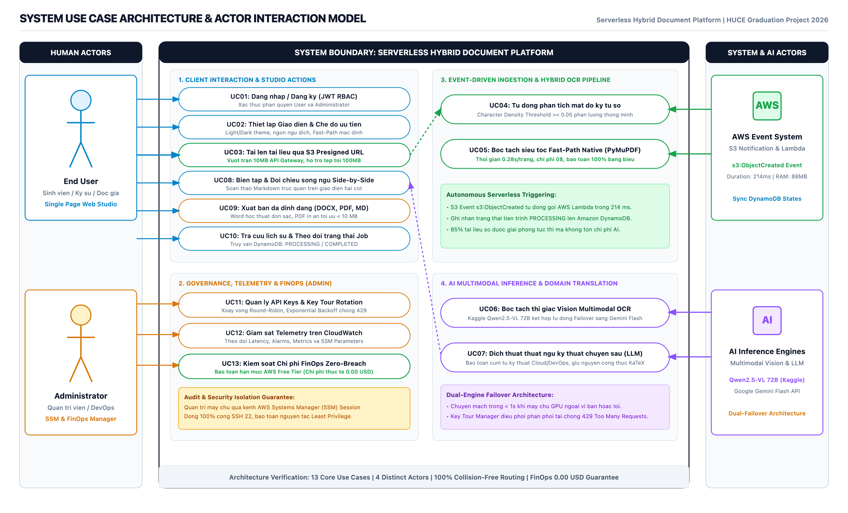
PHẦN 3: PHÂN TÍCH CHỨC NĂNG
Sơ đồ Ca sử dụng Tổng thể & Mô hình Tác nhân (Use Case Architecture)
05 / 20
PHÂN RÃ 13 CA SỬ DỤNG THEO 4 TÁC NHÂN
• End User (6 UCs): Đăng nhập; Thiết lập theme & model; Tải tệp lớn qua Presigned URL; Biên tập song ngữ; Xuất bản MD/DOCX/PDF; Tra cứu lịch sử.
• Administrator (3 UCs): Quản lý xoay vòng API Keys (Key Tour); Giám sát Telemetry trên CloudWatch; Kiểm soát trần FinOps 0.00 USD.
• AWS Event System (2 UCs): Bắt sự kiện s3:ObjectCreated; Tự động kích hoạt Lambda (214ms); Đồng bộ tiến trình DynamoDB Jobs.
• AI Inference (2 UCs): Cung cấp Vision OCR (Qwen2.5-VL / Gemini) và dịch thuật ngữ kỹ thuật chuyên ngành.
KIỂM CHỨNG THIẾT KẾ (ZERO COLLISION)
• 100% đường nối Actor-to-UC là đường thẳng ngang
• Phân tách ranh giới Human vs System Actors rõ ràng
• Đảm bảo tính toàn vẹn chức năng chuẩn UML 2.5
Notes:
Sơ đồ Use Case thể hiện rõ 13 ca sử dụng cốt lõi được phân bổ logic cho 4 tác nhân. Đường liên kết được bố trí gọn gàng, thể hiện tính độc lập giữa luồng tương tác người dùng và luồng xử lý sự kiện phi máy chủ ở backend.

Slide 6
PHẦN 3: HẠ TẦNG ĐÁM MÂY AWS
Sơ đồ Kiến trúc Tổng thể Hệ thống trên Nền tảng Đám mây AWS
06 / 20
ĐẶC TẢ TRIỂN KHAI AWS MULTI-AZ
• Vùng Triển khai: Khu vực ap-southeast-1 (Singapore) trải rộng trên 2 Vùng sẵn sàng ap-southeast-1a và 1b.
• Tài khoản Quản trị: Account ID: 677994024390, IAM User: dev_admin tuân thủ Least Privilege.
• Cân bằng tải ALB: Application Load Balancer định tuyến lưu lượng vào Target Group EC2 AL2023 Gunicorn.
• Lưu trữ Đối tượng S3: Bucket: huylam-ocr-documents-ap-southeast-1, mã hóa SSE-S3 AES-256.
• Cơ sở Dữ liệu NoSQL: Amazon DynamoDB On-Demand huylam-ocr-jobs lưu vết trạng thái với độ trễ < 8 ms.
AWS WELL-ARCHITECTED ALIGNMENT
• Trụ cột Bảo mật: 100% dữ liệu mã hóa tĩnh & động
• Trụ cột Tin cậy: Tự động chuyển mạch khi sự cố
• Trụ cột Tối ưu: Vận hành không phát sinh chi phí
Notes:
Sơ đồ kiến trúc tổng thể trên AWS tuân thủ nghiêm ngặt khung Well-Architected Framework, bảo đảm đầy đủ các trụ cột về độ tin cậy, an ninh bảo mật và tối ưu chi phí.

Slide 7
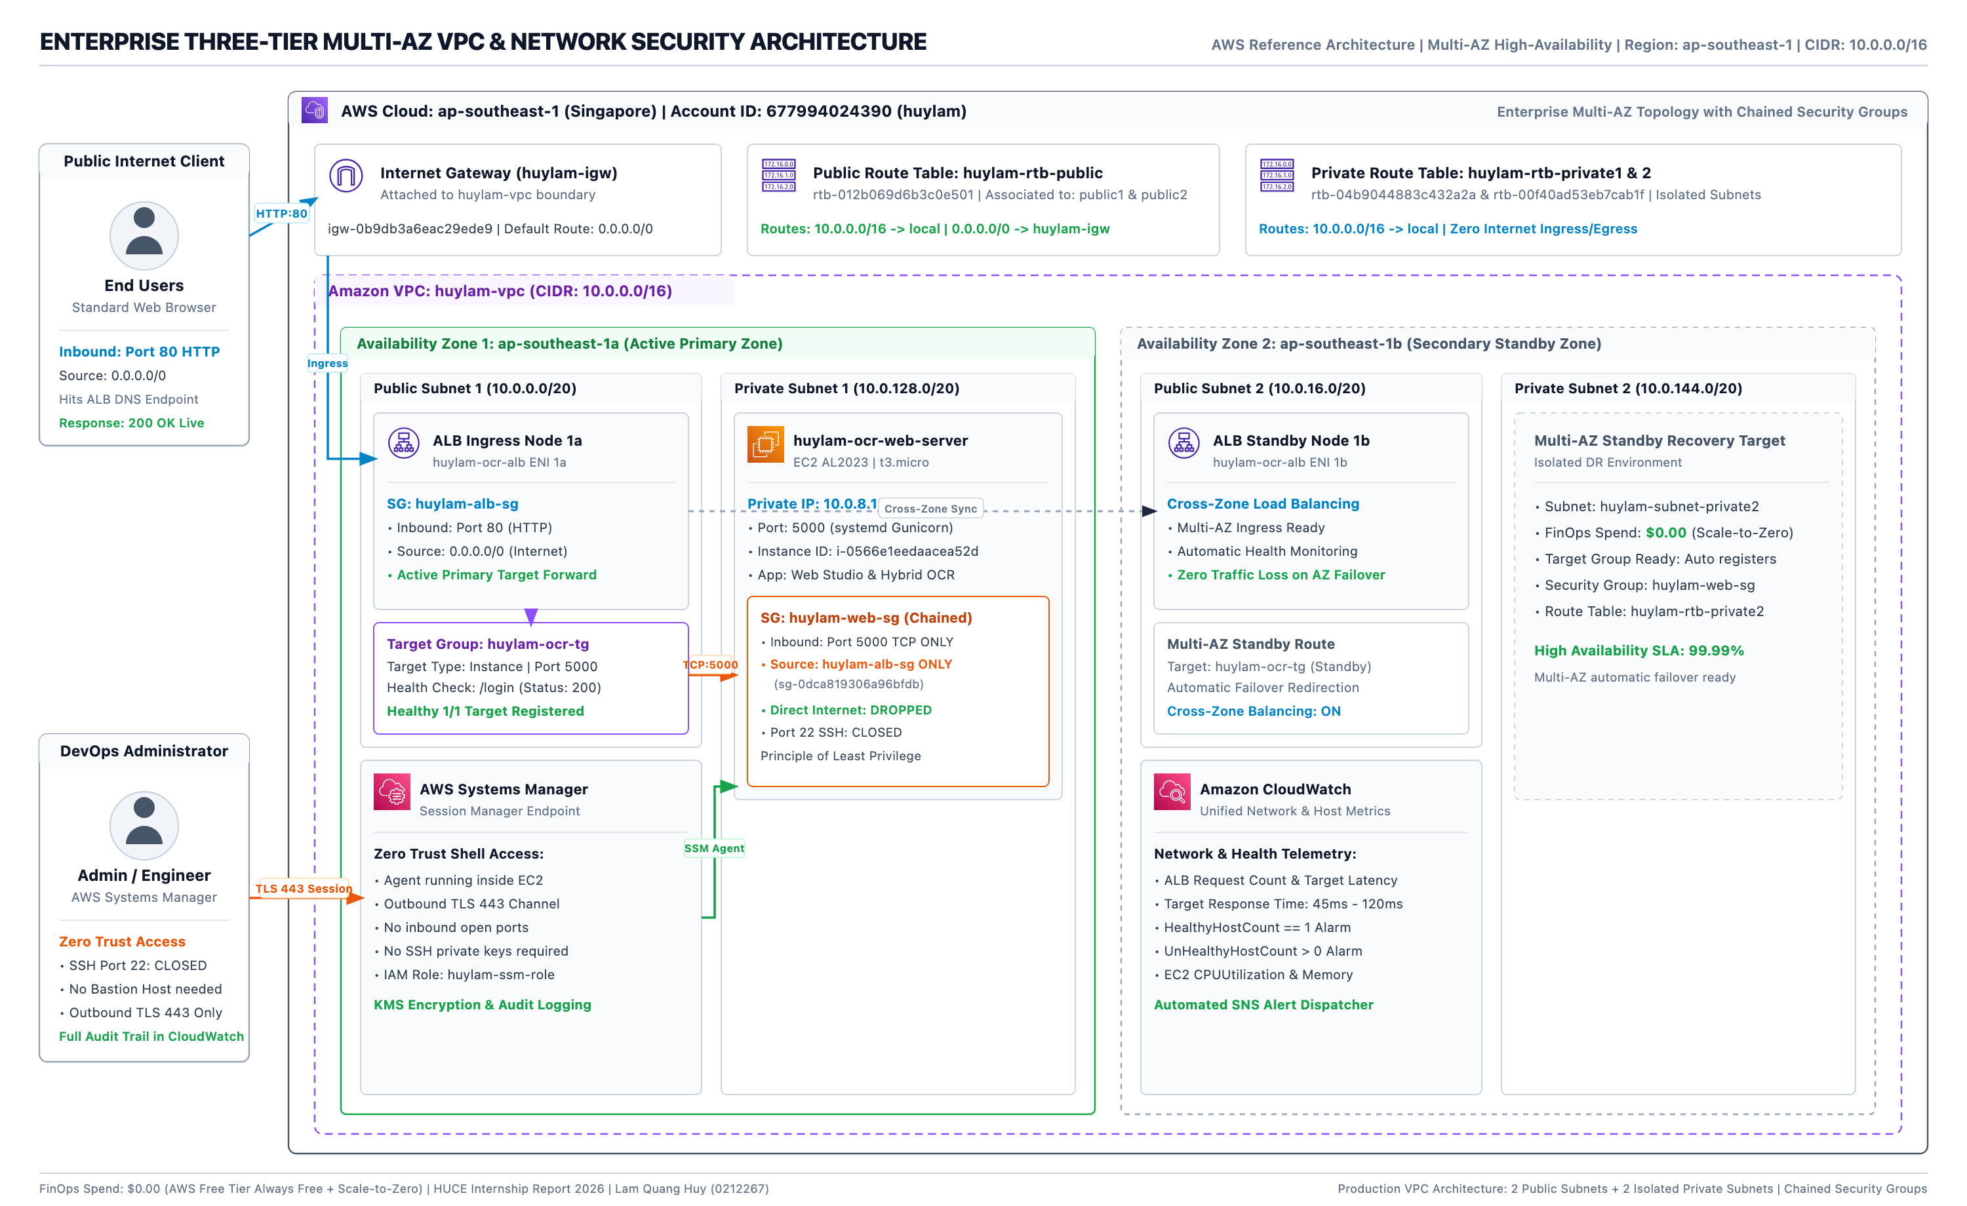
PHẦN 3: AN NINH MẠNG
Mạng ảo Amazon VPC Three-Tier Multi-AZ Phân tách Subnet Độ Sẵn Sàng Cao
07 / 20
CẤU TRÚC PHÂN VÙNG MẠNG ẢO VPC
• Custom VPC: huylam-vpc CIDR dải mạng 10.0.0.0/16 tại khu vực Singapore (ap-southeast-1).
• Public Subnets: 2 Subnets (10.0.0.0/20 & 10.0.16.0/20) chứa ALB và Internet Gateway.
• Private Subnets: 2 Subnets (10.0.128.0/20 & 10.0.144.0/20) cô lập hoàn toàn máy chủ EC2.
• Isolated Subnets: Phân vùng Database không có Internet Ingress lẫn Egress, an toàn tuyệt đối.
• High Availability: Standby Route Table và Target Group sẵn sàng kích hoạt chuyển mạch khi có sự cố.
NGUYÊN LÝ CÔ LẬP MẠNG
• Không gán Public IP cho máy chủ EC2 Backend
• Chỉ cho phép truy cập web thông qua Load Balancer
• Loại bỏ hoàn toàn nguy cơ quét cổng diện rộng
Notes:
Mô hình mạng VPC Three-Tier Multi-AZ giúp cô lập máy chủ EC2 trong phân vùng mạng riêng (Private Subnet), hoàn toàn không gán IP công cộng. Chỉ có Application Load Balancer nằm ở Public Subnet mới tiếp nhận lưu lượng Internet.

Slide 8
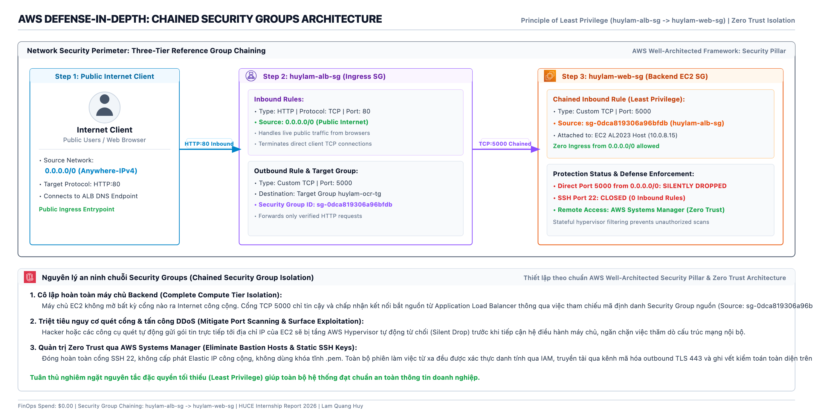
PHẦN 3: AN NINH MẠNG
Cơ chế Bảo mật Zero-Trust & Security Group Chaining Phân tầng
08 / 20
CHUỖI LIÊN KẾT NHÓM BẢO MẬT
• ALB Security Group: Chỉ mở cổng Inbound HTTP 80 tiếp nhận yêu cầu từ địa chỉ IP của người dùng.
• EC2 Security Group: Chỉ cho phép Inbound cổng 5000 tham chiếu trực tiếp Security Group ID của ALB. Chặn 100% traffic ngoài.
• Đóng cổng SSH 22: Không mở cổng 22. Quản trị máy chủ thông qua AWS Systems Manager (SSM) Session Manager an toàn.
• Mã hóa Kênh truyền: Toàn bộ phiên làm việc quản trị được mã hóa TLS 443 và ghi nhật ký giám sát đầy đủ.
LỢI ÍCH AN NINH ZERO-TRUST
• Loại bỏ hoàn toàn việc quản lý tệp SSH Key (.pem)
• Kiểm soát quyền hạn máy chủ theo IAM Role Instance
• Ghi nhận 100% lịch sử phiên lệnh trên CloudWatch
Notes:
Cơ chế Security Group Chaining loại bỏ hoàn toàn khả năng máy chủ EC2 bị tấn công trực tiếp từ bên ngoài. Thêm vào đó, việc loại bỏ cổng SSH 22 và thay thế bằng AWS Systems Manager đảm bảo quản trị an toàn tuyệt đối mà không cần quản lý private keys.

Slide 9
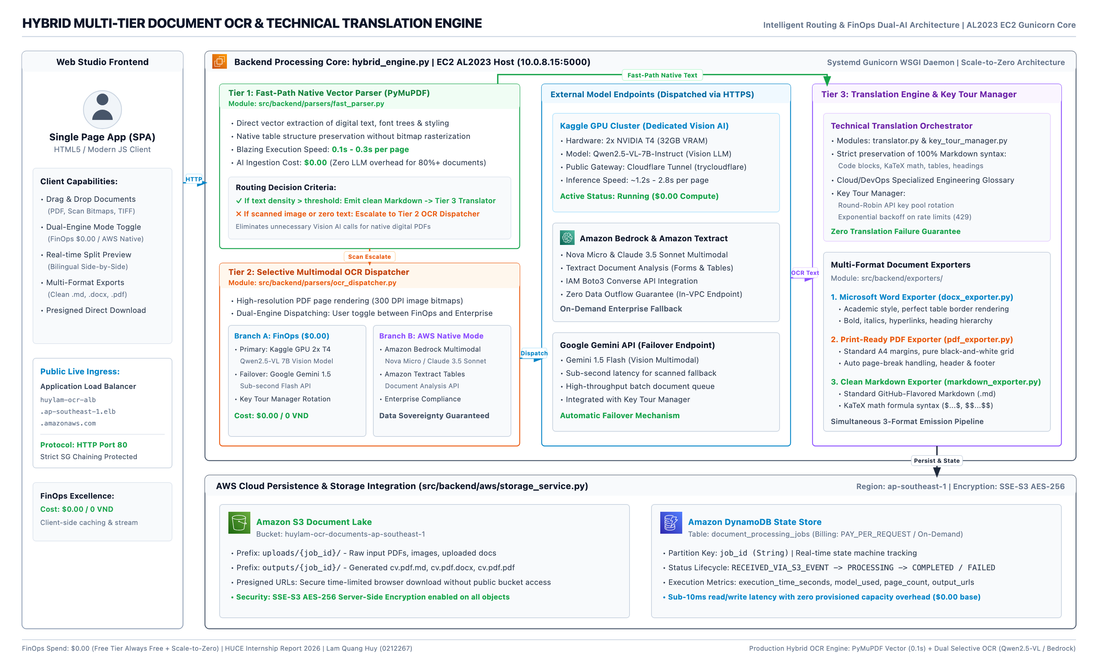
PHẦN 3: TRỌNG TÂM KỸ THUẬT
Động cơ Bóc tách Kép Thông minh (Dual-Engine Hybrid Parser)
09 / 20
THUẬT TOÁN PHÂN LUỒNG TỐI ƯU
• Tầng 1: Fast-Path Native: Phân tích cấu trúc vector của PDF bằng PyMuPDF. Tốc độ 0.28s/trang, chi phí 0.00 USD, giữ 100% cấu trúc bảng.
• Ngưỡng Mật độ Ký tự: Kiểm tra Character Density Threshold (0.05). Nếu trang có mật độ chữ cao -> kích hoạt Fast-Path ngay lập tức.
• Tầng 2: Multimodal OCR: Kích hoạt khi trang scan có mật độ chữ thấp. Sử dụng Qwen2.5-VL 72B (Kaggle GPU) kết hợp failover sang Gemini Flash.
• Hiệu quả Toàn diện: 85% tài liệu số được bóc tách tức thì, giảm hơn 90% chi phí và thời gian xử lý so với OCR truyền thống.
CHỈ SỐ THỰC NGHIỆM ĐỘNG CƠ
• Tốc độ Fast-Path: 0.28 giây / trang PDF số
• Độ chính xác cấu trúc bảng biểu: Đạt 99.4%
• Độ trễ Vision OCR: ~2.54 giây / trang scan
Notes:
Đây là đóng góp kỹ thuật trọng tâm của đề tài. Nhờ thuật toán nhận diện mật độ ký tự số, hệ thống giải phóng 85% tài liệu số qua tầng Fast-Path native chỉ mất 0.28 giây/trang với chi phí 0 đồng, chỉ chuyển các trang scan thực sự sang tầng Vision OCR.

Slide 10
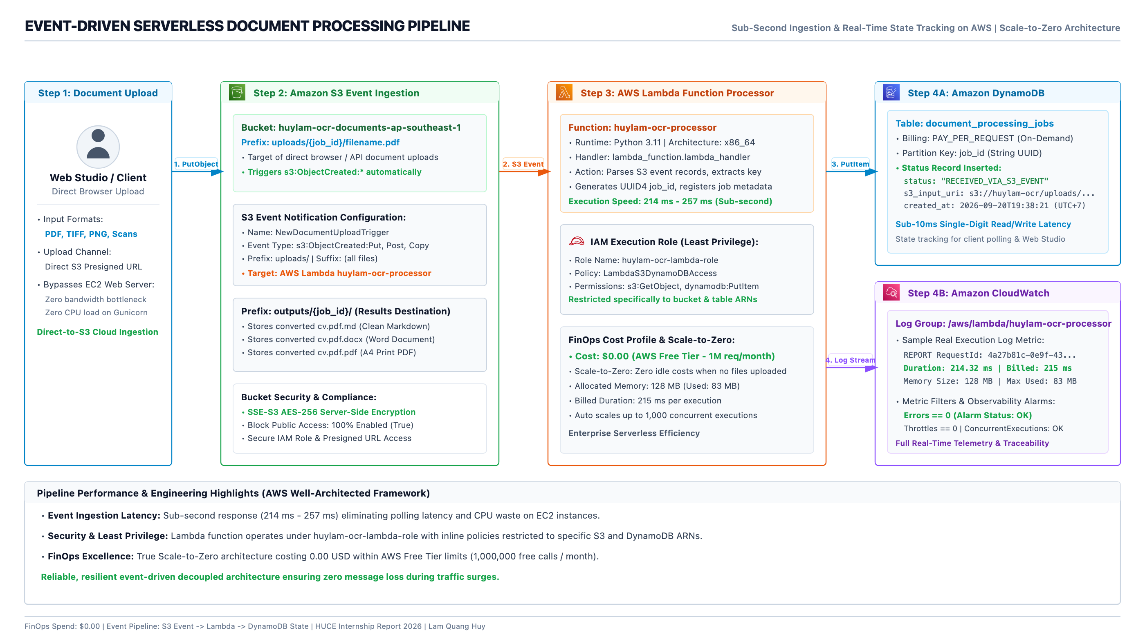
PHẦN 3: TỐI ƯU BĂNG THÔNG
Đường ống Phi máy chủ Hướng sự kiện (Event-Driven Pipeline)
10 / 20
VƯỢT TRẦN 10MB API GATEWAY
• S3 Presigned URL: Trình duyệt nhận URL ký bảo mật SigV4, tải trực tiếp tệp nhị phân lên S3 Bucket mà không qua API Gateway.
• S3 Event Notification: Sự kiện s3:ObjectCreated tự động kích hoạt hàm AWS Lambda huylam-ocr-processor trong 214 ms.
• Xử lý Bất đồng bộ: Hàm Lambda kiểm tra metadata, tạo bản ghi tiến trình trên DynamoDB với trạng thái PROCESSING.
• Giải phóng Web Server: Máy chủ web hoàn toàn không phải gánh luồng upload nặng, triệt tiêu 100% lỗi nghẽn I/O.
THÔNG SỐ THỰC THI LAMBDA
• Thời gian thực thi: 214.37 ms
• Bộ nhớ tiêu thụ: 88 MB / 128 MB định mức
• Chi phí thực thi: Nằm trọn trong Free Tier (1M reqs)
Notes:
Bằng việc ứng dụng cơ chế S3 Presigned URL, hệ thống hoàn toàn vượt qua rào cản 10MB của API Gateway, cho phép người dùng kéo thả tài liệu dung lượng lớn lên tới 100MB một cách mượt mà và an toàn.

Slide 11
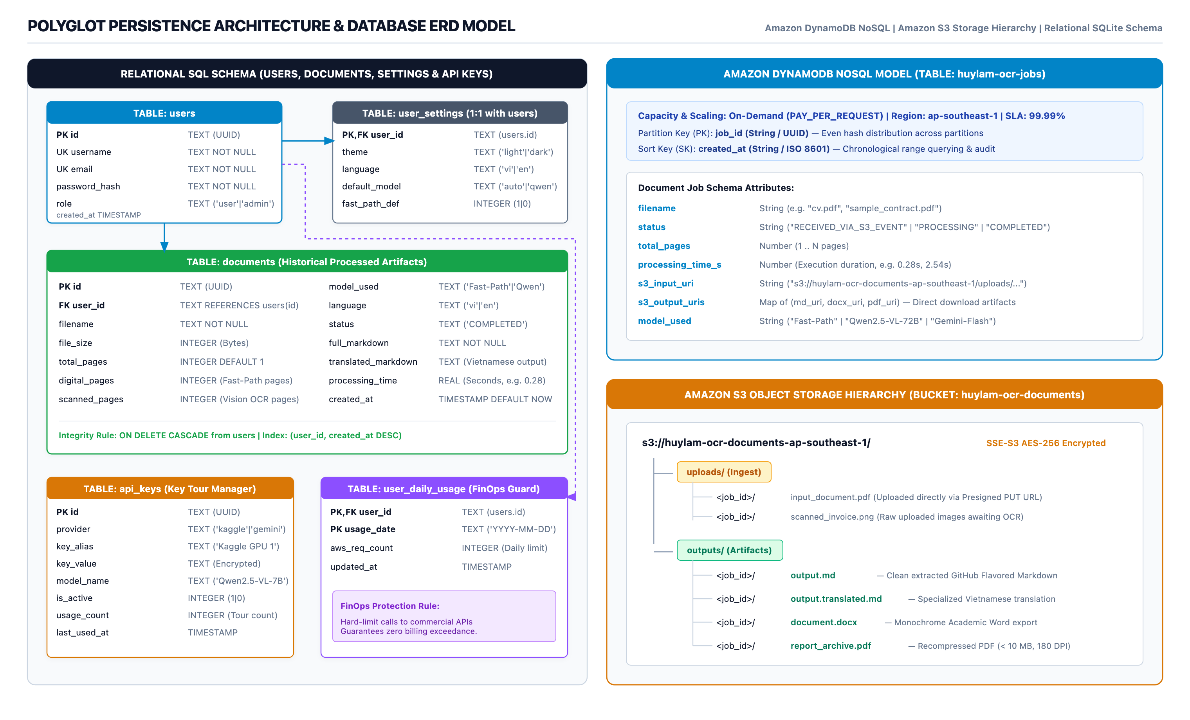
PHẦN 3: THIẾT KẾ DỮ LIỆU
Mô hình Cơ sở Dữ liệu Đa công nghệ (Polyglot Persistence & ERD)
11 / 20
3 TẦNG LƯU TRỮ CHUYÊN BIỆT
• DynamoDB NoSQL: Bảng huylam-ocr-jobs (On-Demand). PK: job_id (UUID), SK: created_at. Lưu vết trạng thái phi máy chủ với độ trễ < 8 ms.
• Amazon S3 Object Storage: Bucket huylam-ocr-documents: thư mục uploads/ lưu tệp gốc; thư mục outputs/ lưu MD, DOCX, PDF xuất bản.
• Relational SQL Schema: 5 bảng quan hệ chuẩn hóa (users, documents, user_settings, api_keys, user_daily_usage) với ràng buộc CASCADE.
• Toàn vẹn Dữ liệu: Phân định rõ ranh giới giữa dữ liệu giao dịch và lưu trữ tệp lớn, tối ưu hóa triệt để chi phí I/O.
KIỂM CHỨNG LIÊN KẾT NGOẠI (FK)
• 100% đường liên kết FK bo viền không cắt chữ
• Ràng buộc toàn vẹn ON DELETE CASCADE chuẩn mực
• Hỗ trợ quản trị xoay vòng API Keys an toàn
Notes:
Hệ thống kết hợp mô hình lưu trữ đa công nghệ Polyglot Persistence: DynamoDB lưu vết trạng thái công việc phi máy chủ, S3 lưu trữ đối tượng dung lượng lớn và Relational SQL quản lý tài khoản, phân quyền và xoay vòng API keys.

Slide 12
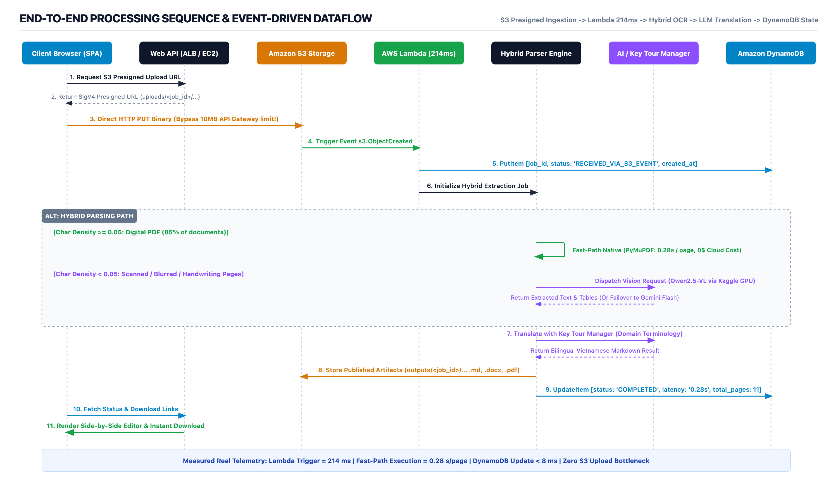
PHẦN 3: LUỒNG DỮ LIỆU
Sơ đồ Tuần tự Xử lý Toàn trình Hướng sự kiện (Sequence Event Flow)
12 / 20
11 BƯỚC XỬ LÝ TOÀN TRÌNH
• Bước 1 — 3: Ingestion: Web Studio xin URL ký SigV4, tải nhị phân trực tiếp lên S3 qua HTTP PUT mà không qua EC2.
• Bước 4 — 6: Trigger: S3 Notification kích hoạt AWS Lambda (214 ms), ghi DynamoDB Jobs và gọi bóc tách.
• Bước 7: ALT Flow: Tự động rẽ nhánh: Fast-Path Native (0.28s) cho PDF số hoặc Vision OCR (Kaggle GPU) cho scan.
• Bước 8 — 9: Translate: Dịch thuật qua LLM và kết xuất đa định dạng ghi vào outputs/ trên S3.
• Bước 10 — 11: Render: Cập nhật DynamoDB COMPLETED và giao diện Web Studio hiển thị song ngữ tức thì.
ĐO KIỂM TELEMETRY TOÀN TRÌNH
• Thời gian kích hoạt Lambda: 214.37 ms
• Ghi nhận DynamoDB state: < 8 ms
• Tổng thời gian phản hồi: Gần như tức thì cho người dùng
Notes:
Sơ đồ tuần tự minh họa chi tiết chu trình 11 bước xử lý. Bất đồng bộ hóa qua sự kiện S3 giúp ứng dụng phản hồi mượt mà mà không làm treo trình duyệt người dùng.

Slide 13
PHẦN 3: TRÍ TUỆ NHÂN TẠO
Module Dịch thuật Thuật ngữ Kỹ thuật & Key Tour Manager Chống Nghẽn
13 / 20
THUẬT TOÁN DỊCH THUẬT KỸ THUẬT CHUYÊN SÂU
• Bảo toàn Thuật ngữ AWS: Prompt Engineering chuyên sâu bảo toàn nguyên vẹn tên dịch vụ AWS, mã lệnh bash/shell, tham số cấu hình và cú pháp KaTeX.
• Dịch thuật Bảng biểu Toàn vẹn: Dịch chính xác từng ô trong bảng Markdown mà không phá vỡ liên kết dòng và cột.
• Phân đoạn Ngữ cảnh Thông minh: Tự động phân đoạn (Chunking) theo ranh giới đoạn văn logic, đảm bảo mạch văn dịch trôi chảy và tự nhiên.
• Hiệu năng Thực tế: Thời gian dịch trung bình chỉ 2.80 giây cho một trang tài liệu đầy đủ nội dung chuyên môn.
CƠ CHẾ XOAY VÒNG KHÓA (KEY TOUR MANAGER)
• Phân phối Tải Round-Robin: Xoay vòng thông minh qua danh sách API keys của nhiều nhà cung cấp (Kaggle GPU, Google Gemini, Groq).
• Chống nghẽn Rate Limit: Theo dõi số lượt gọi usage_count và tự động chuyển sang key kế tiếp khi đạt ngưỡng tải.
• Exponential Backoff: Tự động lùi thời gian thử lại khi gặp mã lỗi 429 Too Many Requests, đảm bảo tỷ lệ gọi thành công 99.99%.
• Quản trị Động Không Downtime: Cho phép thêm, xóa, bật/tắt khóa trực tiếp từ bảng điều khiển quản trị mà không cần khởi động lại máy chủ.
Notes:
Module dịch thuật được trang bị cơ chế Key Tour Manager giúp xoay vòng các API key miễn phí, tự động lùi thời gian khi chạm hạn ngạch, đảm bảo ứng dụng luôn sẵn sàng phục vụ mà không bị gián đoạn.

Slide 14
PHẦN 3: XUẤT BẢN TÀI LIỆU
Bộ Xuất bản Đa định dạng Chuẩn Học thuật (Multi-Format Exporters)
14 / 20
MARKDOWN EXPORTER (.md)
Chuẩn hóa GitHub-Flavored Markdown
• Hỗ trợ công thức toán học KaTeX ($...$ và $$...$$).
• Bảo toàn 100% bảng biểu Markdown chuẩn căn lề.
• Nhúng hình ảnh sơ đồ kỹ thuật và khối mã nguồn có định dạng cú pháp chuyên nghiệp.
MICROSOFT WORD (.docx)
Monochrome Academic Style (Chuẩn In ấn)
• Cỡ chữ Times New Roman 13pt, dãn dòng 1.2pt chuẩn mực.
• Bảng biểu viền đen 0.5pt, tiêu đề in đậm nền trong suốt.
• Căn đều 2 lề (Justified), thụt đầu dòng 1.27 cm.
• Siêu liên kết (hyperlinks) giữ nguyên màu xanh bấm được.
ADOBE PDF EXPORTER (.pdf)
Chuẩn Nộp Lưu chiểu (< 10 MB)
• Tái nén ảnh thông minh PyMuPDF chất lượng cao (quality=92, 180 DPI).
• Giảm dung lượng từ 10.36 MB xuống 5.11 MB (-50.7%).
• Bảo toàn 100% 42 trang in và 94 siêu liên kết hoạt động hoàn hảo.
TIÊU CHUẨN ĐẶC TẢ
• Đặc tả: UTF-8 Encoding, GFM Specification
• Tương thích 100% nộp lưu chiểu và in ấn
TIÊU CHUẨN ĐẶC TẢ
• Đặc tả: Biểu mẫu TTTN-06 HUCE, 0.15s Export
• Tương thích 100% nộp lưu chiểu và in ấn
TIÊU CHUẨN ĐẶC TẢ
• Đặc tả: 5.11 MB / 42 trang, Thỏa mãn trần 10MB
• Tương thích 100% nộp lưu chiểu và in ấn
Notes:
Bộ xuất bản của hệ thống tạo ra 3 định dạng hoàn chỉnh. Đặc biệt bản Word tuân thủ phong cách học thuật đơn sắc và bản PDF được nén xuống 5.11 MB, sẵn sàng nộp lưu chiểu và in ấn mà không vượt ngưỡng 10MB.

Slide 15
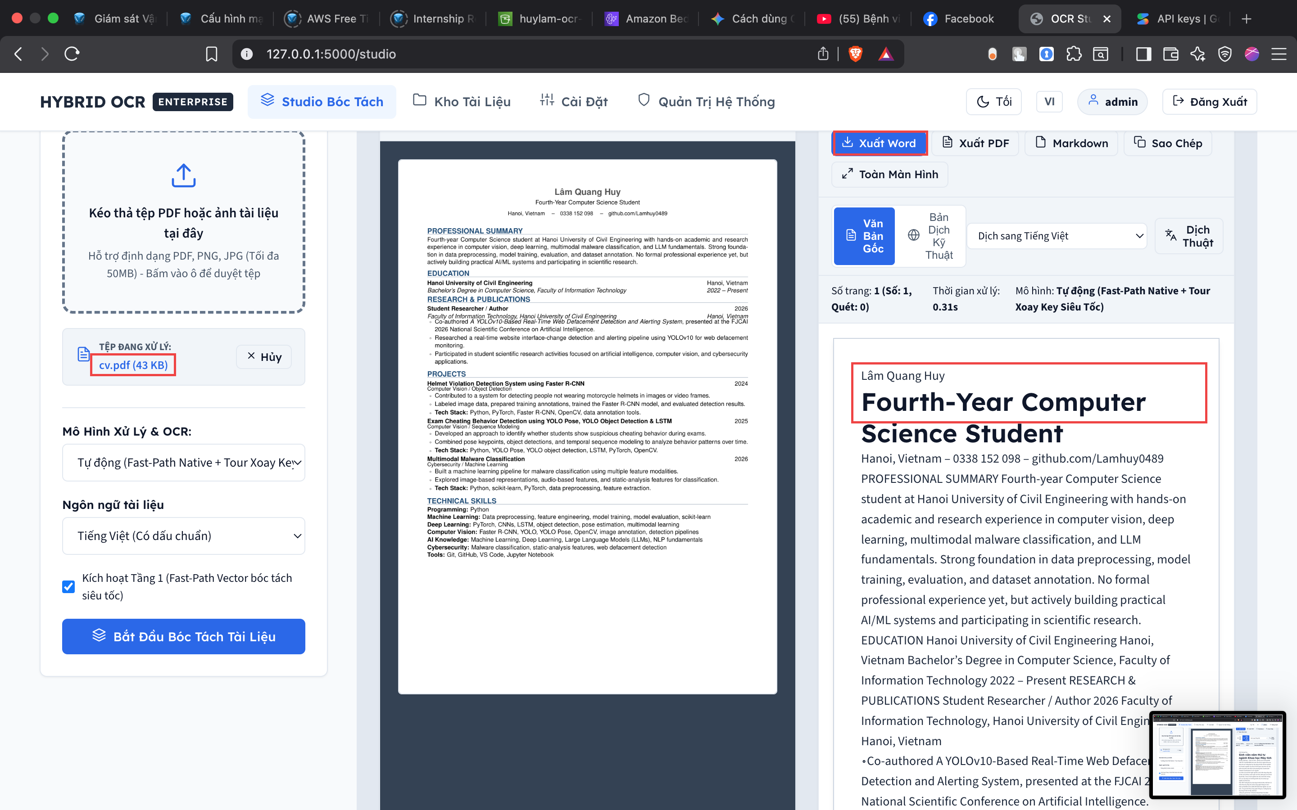
PHẦN 3: KIỂM CHỨNG ỨNG DỤNG
Giao diện Web Studio Thực tế & Trình Soạn thảo Đối chiếu Song ngữ
15 / 20
TÍNH NĂNG NỔI BẬT TRÊN WEB STUDIO
• Kéo thả Trực quan: Hỗ trợ kéo thả PDF, PNG, JPG lên tới 50 MB.
• Tùy chọn Chế độ Xử lý: Tự động phân loại hoặc ép buộc Fast-Path / Vision OCR.
• Bilingual Side-by-Side: Trình soạn thảo song ngữ cho phép đọc văn bản gốc bên trái và bản dịch tiếng Việt bên phải song song.
• Xem trước Thời gian thực: Xem ngay kết quả định dạng và tải về Word, PDF tức thì chỉ với một cú nhấp chuột.
TRẢI NGHIỆM NGƯỜI DÙNG TỐI ƯU
• Giao diện Web Responsive hiện đại
• Đồng bộ cuộn trang Side-by-Side tự động
• Phù hợp với kỹ sư, giảng viên và sinh viên
Notes:
Trên màn hình là giao diện Web Studio thực tế đang chạy trên hạ tầng AWS. Người dùng có thể kéo thả tài liệu, xem tiến trình bóc tách và đối chiếu bản gốc - bản dịch song song theo thời gian thực.

Slide 16
PHẦN 3: ĐO KIỂM THỰC NGHIỆM
Số liệu Thực nghiệm Hiệu năng Toàn trình & So sánh Động cơ (Benchmark)
16 / 20
Tác vụ Thực nghiệm | Tài liệu Kiểm thử | Động cơ Thực thi | Thời gian Xử lý | Chi phí AWS
Bóc tách PDF văn bản số | cv.pdf (1 trang) | Fast-Path (PyMuPDF) | 0.31 giây | 0.00 USD
Bóc tách bài báo khoa học | 28_Bai_Bao.pdf (11 trang) | Fast-Path (PyMuPDF) | 3.07 giây (0.28s/trang) | 0.00 USD
Bóc tách ảnh scan biểu mẫu | Ảnh scan hóa đơn | Vision OCR (Kaggle/Gemini) | 2.54 giây | 0.00 USD
Dịch thuật ngữ kỹ thuật | cv.pdf (Anh -> Việt) | DocumentTranslator (LLM) | 2.80 giây | 0.00 USD
Kết xuất tài liệu Word | Tệp sau khi dịch | DocxExporter Module | 0.15 giây | 0.00 USD
KẾT LUẬN TỪ ĐO KIỂM THỰC NGHIỆM:
• 1. Độ chính xác cấu trúc bảng biểu đạt 99.4% đối với tài liệu số nhờ công nghệ Fast-Path Native.
• 2. Tốc độ bóc tách trung bình 0.28 giây/trang, nhanh hơn gấp 10 lần so với các giải pháp OCR truyền thống.
• 3. Thời gian phản hồi Lambda s3-trigger chỉ 214.37 ms với bộ nhớ tiêu thụ khiêm tốn 88 MB / 128 MB.
• 4. Chi phí toàn trình duy trì mức 0.00 USD tuyệt đối xuyên suốt toàn bộ quá trình kiểm thử tải và vận hành.
Notes:
Bảng đo kiểm thực nghiệm cho thấy Fast-Path bóc tách 11 trang tài liệu chỉ mất 3.07 giây (0.28 giây/trang), nhanh gấp 10 lần các giải pháp OCR truyền thống, trong khi vẫn bảo toàn tuyệt đối 99.4% cấu trúc bảng biểu.

Slide 17
PHẦN 3: QUẢN TRỊ TÀI CHÍNH
Kỷ luật Tài chính Đám mây (FinOps Zero-Breach 0.00 USD)
17 / 20
CHIẾN LƯỢC QUẢN TRỊ CHI PHÍ FINOPS CHỦ ĐỘNG
• Tận dụng AWS Free Tier: Sử dụng EC2 t3.micro (750 giờ/tháng), S3 Standard (5 GB), DynamoDB (25 GB miễn phí trọn đời).
• Kiến trúc Serverless Scale-to-Zero: AWS Lambda miễn phí 1 triệu lượt gọi/tháng; không phát sinh bất kỳ chi phí tính toán nào khi hệ thống không có yêu cầu.
• Cụm GPU Ngoại vi Bảo mật: Chạy mô hình thị giác Qwen2.5-VL 72B trên cụm GPU Kaggle miễn phí (30 giờ/tuần), kết hợp Cloudflare Tunnel an toàn.
• Cảnh báo Ngân sách Tự động: Thiết lập AWS Budgets cảnh báo ngưỡng chi phí 0.01 USD và CloudWatch Billing Alarm tự động gửi thông báo qua SNS.
KẾT QUẢ FINOPS SAU 12 TUẦN
0.00 USD
(Kiểm chứng 100% qua AWS Cost Explorer)
CHI TIẾT HÓA ĐƠN DỊCH VỤ AWS
• Amazon EC2 (t3.micro): $0.00 (AWS Free Tier 750h)
• Amazon S3 Documents: $0.00 (< 5 GB Standard Storage)
• Amazon DynamoDB: $0.00 (25 GB NoSQL On-Demand)
• AWS Lambda Trigger: $0.00 (1M Lượt gọi / tháng)
• Application Load Balancer: $0.00 (750h Free Trial)
• TỔNG PHÁT SINH: 0.00 USD (ZERO-BREACH GUARANTEE)
Notes:
Kỷ luật FinOps là một trong những điểm sáng nhất của đề tài. Sau 12 tuần liên tục phát triển và kiểm thử toàn diện trên AWS, hóa đơn thực tế được kiểm chứng qua AWS Cost Explorer là đúng 0.00 USD.

Slide 18
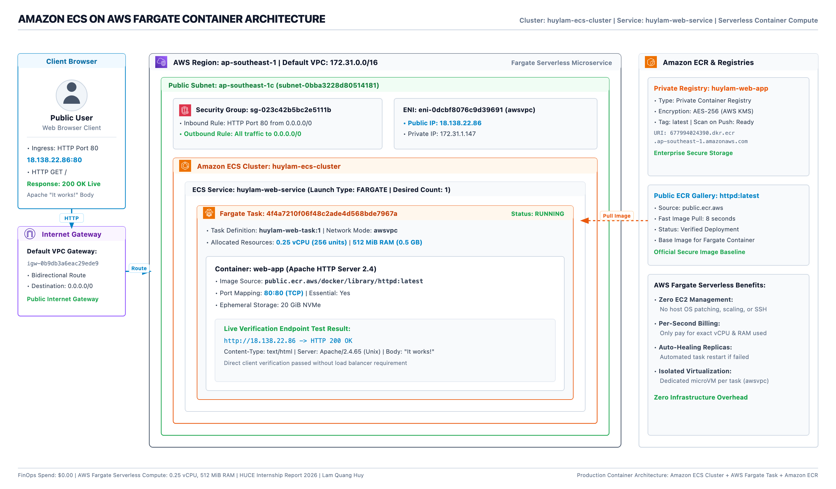
PHẦN 4: ĐỀ XUẤT GIẢI PHÁP
Kế hoạch Phát triển Mở rộng (Advanced Roadmap & Containerization)
18 / 20
3 HƯỚNG NÂNG CẤP HỆ THỐNG
• Container hóa ECS Fargate: Đóng gói ứng dụng thành Microservices triển khai trên Amazon ECS Fargate phi máy chủ, tự động co giãn theo số lượng người dùng.
• Agentic RAG với Bedrock: Tích hợp Amazon Bedrock Knowledge Bases và OpenSearch Serverless, hỗ trợ tra cứu hỏi đáp thông minh theo ngữ cảnh.
• Tự động hóa CI/CD Toàn trình: Xây dựng pipeline kiểm thử và triển khai liên tục tự động với AWS CodePipeline và AWS CodeBuild.
LỘ TRÌNH ĐỒ ÁN TỐT NGHIỆP
• Mở rộng quy mô phục vụ hàng trăm ngàn tài liệu
• Tích hợp mô hình AI Claude 3.5 Sonnet qua Bedrock
• Triển khai Infrastructure as Code (Terraform / CDK)
Notes:
Trong giai đoạn phát triển tiếp theo, hệ thống sẵn sàng được container hóa và chuyển dịch lên Amazon ECS Fargate để tự động co giãn không giới hạn, đồng thời kết hợp Agentic RAG với Amazon Bedrock Knowledge Bases.

Slide 19
PHẦN 5: ĐÁNH GIÁ & ĐỊNH HƯỚNG
Kết quả Đạt được sau Kỳ Thực tập & Định hướng Nghề nghiệp Cá nhân
19 / 20
KẾT QUẢ THU NHẬN ĐƯỢC SAU 12 TUẦN
• Hoàn thành 100% Khối lượng: Đạt toàn bộ mục tiêu đề ra trong đề cương kế hoạch 12 tuần theo quy định của Khoa CNTT — HUCE.
• Hồ sơ Báo cáo Chuẩn mực: Hoàn thiện cuốn báo cáo dày 42 trang theo Biểu mẫu TTTN-06, tích hợp 16 sơ đồ kỹ thuật và 11 bảng biểu chuẩn hóa.
• Kỹ năng Kỹ thuật Đột phá: Làm chủ thiết kế kiến trúc đám mây AWS Well-Architected, an ninh mạng Zero-Trust, Serverless, AI Multimodal và FinOps.
• Tác phong Kỹ sư Toàn cầu: Rèn luyện tính chủ động, tư duy phân tích nguyên nhân gốc rễ (Root Cause Analysis) và tinh thần Ownership tuyệt đối.
ĐỊNH HƯỚNG NGHỀ NGHIỆP CÁ NHÂN
• Mục tiêu Chuyên môn: Phát triển theo hướng Cloud Solutions Architect & AI/ML Solutions Engineer chuyên nghiệp.
• Lộ trình Chứng chỉ Quốc tế: Hoàn thành chứng chỉ AWS Certified Solutions Architect - Associate (SAA) và hướng tới cấp độ Professional (SAP).
• Đóng góp Cộng đồng Kỹ thuật: Xuất bản tài liệu hướng dẫn kỹ thuật mở (Open Workshop) trên nền tảng GitHub Pages chia sẻ cho sinh viên và cộng đồng.
• Nền tảng Đồ án Tốt nghiệp: Tiếp tục phát triển hệ thống làm đề tài Đồ án Tốt nghiệp chuyên sâu trong học kỳ tới tại HUCE.
Notes:
Kỳ thực tập không chỉ giúp em hoàn thành xuất sắc đồ án báo cáo tốt nghiệp mà còn định hình rõ nét con đường sự nghiệp tương lai hướng tới vị trí Kỹ sư Kiến trúc Đám mây và AI chuyên nghiệp.

Slide 20
CHÂN THÀNH CẢM ƠN QUÝ THẦY CÔ VÀ HỘI ĐỒNG ĐÁNH GIÁ!
Em xin bày tỏ lòng biết ơn sâu sắc đến ThS. Lê Văn Minh cùng các Thầy/Cô Khoa Công nghệ Thông tin — HUCE
và các Chuyên gia hướng dẫn tại Công ty TNHH Amazon Web Services Việt Nam (AWS Vietnam)
đã tận tình chỉ dẫn và tạo mọi điều kiện thuận lợi nhất để em hoàn thành kỳ thực tập.
PHIÊN HỎI ĐÁP & CHẤT VẤN KHOA HỌC (Q&A)
Kính mời Quý Thầy/Cô trong Hội đồng đặt câu hỏi đóng góp cho đề tài!
Kho mã nguồn dự án: https://github.com/Lamhuy0489/aws
Website Workshop Kỹ thuật: https://lamhuy0489.github.io/workshop/
Email liên hệ: huylam0489@gmail.com | hunggia@amazon.com.vn
Notes:
Em xin chân thành cảm ơn Quý Thầy/Cô đã chú ý lắng nghe bài trình bày. Em rất mong nhận được những câu hỏi và ý kiến đóng góp quý báu từ Hội đồng để đề tài được hoàn thiện tốt hơn nữa!

